Slide 1
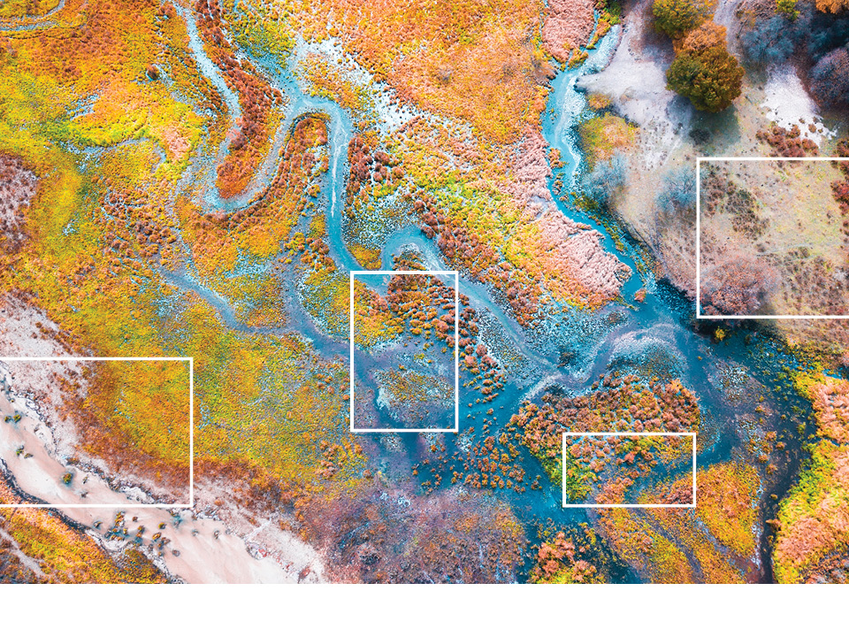



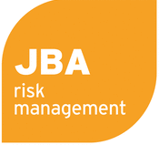



环节9：救灾债券
中亚区域经济合作机制灾害风险会议
土耳其伊斯坦布尔
2022年11月

Slide 2
目标
1. 保险联结证券和救灾债券简介
2. 中亚地区发行救灾债券的机会和选择
3. 债券的风险建模和定价选择
4. 实施路线图概览
Notes:
提及讨论的形式
可交付成果的基本目标是商定如何最好地与诸位合作，以改善数据、建模和对你们要求的理解，使得我们得以合作，找到适当的灾害风险融资工具

Slide 3
保险联结证券和巨灾债券简介
巨灾债券（猫债）是一种可行的灾害风险融资形式，受益于新的资本圈
猫债是保险联结证券的一种形式，它通过发起人将灾难或自然灾害的风险转移给投资者，在商业环境中，发起人通常是保险公司
近几年来，由政府发起的猫债越来越多
在保险/再保险供应不足的情况下，猫债至关重要
不同于大多数保险，猫债通常覆盖几年的期限，且几乎没有对手方风险
但猫债的成本更高，其风险保证金（相当于保费）通常高于保险的保费，而且存在巨大的摩擦成本

Slide 4
救灾债券（DRB）
救灾债券(DRB)建立在完善的猫债之上，但要求债券支付的收益必须用于实施救济、恢复和复原措施，以实现快速、有效的灾害应对。
除此之外，债券的设计、结构、触发因素以及能为发起人和投资者带来的潜在收益等所有其他方面都与巨灾债券相同。
CCRIF SPC、非洲风险能力、太平洋巨灾风险保险公司和东南亚灾害风险保险基金这些主权风险池对参数保险的偏好，证明了快速支付保险机制的效果和需求。
DRB所鼓励的区域性解决方案可以降低融资成本，支持更大力度的风险责任承担，并推出各种服务和解决方案，以解决参与国在灾害风险融资和保险方面所面临的挑战。
通过亚行的全球中期票据（GMTN）计划发行DRB，免除了传统巨灾债券对特殊目的机构的需求，从而大大降低了摩擦成本

Slide 5
中亚地区发行救灾债券的机会和方案

Slide 6



灾害
 | 地震 该风险定义明确，有已经商定的方法，并且为（再）保险和资本市场所熟悉。支持地震DRB的建模可以较快完成，并应能够建立在现有的模型之上。
 | 洪水 建模复杂度更高，因此确定合适的触发条件也更难。但是，洪水风险是许多国家的心头大患，它可能由河洪（外洪）、暴洪（内洪）和/或风暴潮（沿海洪水）引发。根据洪水风险的特点，模拟损失的方法可能比较合适，但也可能用地球观测和/或降雨量或测量数据来进行补充或替代。
 | 传染病 在设计和发行时要采取不同的思路。传染病参数保险要与早期检测、隔离区和境内外防扩散措施的资金密切相关。它也更有可能成为区域卫生安全和风险管理投资框架中的一个独立解决方案。

Slide 7
灾害与国家组合选项
 | 单一国家 | 多个国家
单一灾害 | 默认选项。 参数结构可根据国家和灾害情况进行优化。 没有多样化收益。 缺乏节约成本的机会。 | 通过多样化收益，鼓励债券限额共享。 在一次交易中完成结构设计、营销和发行，从而节省成本。 共享限额的多国债券具有更高的“政治基础风险”，因此需要谨慎地进行结构设计。
多种灾害 | 通过多样化收益，鼓励债券限额共享。 在一次交易中完成结构设计、营销和发行，同时采用多险种债券限额，从而节省成本。 相比共享限额的多国债券，“政治基础风险”大幅降低。 | 多样化收益最大，因此债券限额共享的动力最大。 成本节约最多，共享限额的债券准备金耗尽的风险最小。

Slide 8

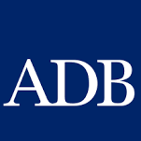
结构：通过特殊目的机构，对亚行的全球中期票据
计划加以利用
风险转移协议
救灾债券
选定的CAREC成员国
投资者
支付[X%]
亚行资金利率+[X%]
损失赔偿
收益
通过亚行的全球中期票据（GMTN）计划发行DRB，可以实现DRB的直接发行，并有以下好处：
  结构设计过程大幅简化，从而降低结构设置成本。
  如果由亚行作为发行人，在发展中成员国（DMC）之间扮演中介角色，那么投资者的信用风险敞口就非常低。
  技术和财务效率都可以转移给CAREC成员国，从而降低整体成本。
在这一结构下，亚行能够获得债券发行的收益，并对其进行酌情使用。不过，亚行必须保留足够的流动资产，确保在触发事件发生时能向CAREC成员国支付债券限额。

Slide 9
触发类型
猫债触发机制规定了将本金释放给发起人的条件(即赔付)。
损失填补型触发机制提供了更全面的保护，但它们无法与参数化产品提供的快速赔付相提并论，后者的形式多种多样。
最简单的（纯参数化）触发机制透明度最高，但潜在的基础风险也更大
模拟损失触发机制可以减少基础风险，但它的复杂性高，透明度低，因此更有可能产生 "政治基础风险"。
参数化指数触发机制有一定的透明度，实际风险和政治基础风险较低，因此可能是最佳的解决方案。
纯参数
参数化指数
模拟损失
对投资者的透明度
混合触发因素
损失填补
发行人面临的基础风险
结构设计的成本和复杂程度提高

Slide 10



发行地点选择
当地监管机构的经验和意愿，以及发起人所在国家监管机构的态度，都会影响不同发行地点的吸引力。
预计不同司法管辖区的管理费不会有太大差异， 不过一些司法管辖区可能会提供补贴。
新加坡。相对较新但越来越有吸引力的发行地点。已经是亚洲最大的专业保险和再保险中心之一，也是亚太地区最大的自保公司注册地。由于新加坡有志成为亚太地区绿色金融的领导者，在这里发行中亚地区的DRB可能效果较好。
香港。很新的发行地点（2021年3月）。由于香港是中国的特别行政区地位，中国大陆的保险公司可能更容易通过在香港注册的机构向资本市场让渡风险。
百慕大。是经验最丰富的ILS监管机构，也是全球领先的发行管辖区。百慕大有着成熟的巨灾债券发行风险转移机制，灵活的监管环境和强大的创新能力，这意味它仍是一个有吸引力的巨灾债券上市的司法管辖区，不过较之从前，现在有更多的上市地点可供选择。

Slide 11
救灾债券成本优化
区域性解决方案可以节省开支并提高效率，包括：
常见建模方法 | 常见触发机制结构 | 常见文件
发行效率 | 结构多样化

Slide 12
CAREC救灾债券的风险建模

Slide 13



建模内容是什么？
所包含的灾害种类为洪水和地震。
该风险模型使用的数据与在灾害风险管理接口（DRMI）这一技术援助项目下，为CAREC成员国开发的风险可视化和分析工具提供支持的数据相同
然而，由于DRB通常期限为3年，因此建模也包含3年，每一年都是独立的
与通常提供恢复保额选项的保险不同，DRB是"一次性的"，保险限额（或担保额）一旦用完就没有了。资金耗尽后就无法继续赔付风险保证金，因此建模时要考虑到每年支付的平均风险保证金以及支出的赔付款。

Slide 14
定价假设
代表DRB风险保证金和平均预期回收率之间关系的价格乘数被定为1.8，这与世界银行2019年为菲律宾发行的经济资本占用票据一致*
  规模较大的DRB通常会被进行分割（切成小块）以方便发行，并吸引不同需求的投资者
  各国债券结构的预期年损失通常为担保额的3%至5%
  波动性较大但预期损失较小的债券/分割债券，市场债券乘数较高
*https://www.artemis.bm/deal-directory/ibrd-car-123-124/

Slide 15
DRB赔付结构
假定DRB的触发因素和政策条款与各国从现有区域应急响应机构处购买的参数保险政策相同
在“模拟损失基础”之上运作——用随机的巨灾风险模型作为交易的基础。虽然这可能不是最终的结构，但可以提供较好的指示性定价。
如果能对既定事件的严重性进行建模，那么：
    低于起赔点时，将不予赔付；
    处于起赔点时，将进行最低限额的赔付；
    处于或高于止赔点时，进行全额赔付，即支付担保额；
    处于起赔点和止赔点之间时，将根据事件严重性，在最低限额和担保额之间确定赔付金额
  这些都受制于担保额的期限限制：扣除了前期的赔付后，担保额中剩余的金额才能用于之后的赔付。

Slide 16
DRB赔付结构（接上页）
世界银行的许多经济资本占用票据交易采用的是另一种赔付结构，即阶梯式赔付
模拟损失的微小改变，都会造成赔付金额发生巨大差异
损失产生后，会导致对触发机制和流程丧失信心
通常情况下，这种结构下的赔付金额低于连续支付，因此会比担保额显得更加便宜

Slide 17
国家和投资组合模型
针对洪水和地震灾害，为各国进行建模，以便对赔付结构进行快速、便捷的测试和建模。我们可以修改以下变量，来测试不同选项的成本效益：
    年度起赔概率（以灾害间隔期表示）——CAREC国家根据预估的保障缺口被分成三组，以便了解相关信息后做出选择。
    起赔点的最低赔付额 ——定义为债券规模的百分比
    年度止赔概率（以灾害间隔期表示）——适用于所有可能发生灾害的国家，地震为200年一遇，洪水为100年一遇
    债券规模（最大赔付额）——根据间隔期内的模拟应急响应要求设置，此处上限设置为2.5亿美元。
    定价乘数——所有国家均设为1.8

Slide 18
国家模型——地震风险
地震
分组名称 | 国家 | 年度起赔概率 | 起赔点的最低赔付额（美元$） | 年度止赔概率 | 债券规模 （美元$）
融资严重不足 （80%以上由洪水和地震造成的AAL没有被事前机制所覆盖。） | 巴基斯坦 | 1/20 | 25,000,000 | 1/200 | 250,000,000
 | 塔吉克斯坦 | 1/20 | 16,400,000 | 1/200 | 164,000,000
融资不力 融资不力 （~0%-80%的AAL没有被事前机制所覆盖）* | 吉尔吉斯斯坦 | 1/25 | 17,400,000 | 1/200 | 174,000,000
 | 蒙古 | 1/25 | 100,000 | 1/200 | 1,000,000
 | 乌兹别克斯坦 | 1/25 | 25,000,000 | 1/200 | 250,000,000
中度融资 （涵盖洪水和地震的AAL）。 | 阿塞拜疆 | 1/50 | 13,900,000 | 1/200 | 139,000,000
 | 格鲁吉亚 | 1/50 | 5,100,000 | 1/200 | 51,000,000
 | 哈萨克斯坦 | 1/50 | 20,800,000 | 1/200 | 208,000,000
数据不充足 | 中国（内蒙古自治区和新疆维吾尔自治区） | 1/50 | 25,000,000 | 1/200 | 250,000,000
 | 土库曼斯坦 | 1/20 | 3,400,000 | 1/200 | 34,000,000
中国（内蒙古自治区和新疆维吾尔自治区）在单一模型下共同建模。

Slide 19
国家模型--洪水风险
洪水
分组名称 | 国家 | 年度起赔概率 | 起赔点的最低赔付额（美元$） | 年度止赔概率 | 债券规模 （美元$）
融资严重不足 （80%以上由洪水和地震造成的AAL没有被事前机制所覆盖。） | 巴基斯坦 | 1/5 | 25,000,000 | 1/100 | 250,000,000
 | 塔吉克斯坦 | 1/5 | 12,500,000 | 1/100 | 125,000,000
融资不力 （~0%-80%的AAL没有被事前机制所覆盖）* | 吉尔吉斯斯坦 | 1/10 | 15,600,000 | 1/100 | 156,000,000
 | 蒙古 | 1/10 | 8,800,000 | 1/100 | 88,000,000
 | 乌兹别克斯坦 | 1/10 | 25,000,000 | 1/100 | 250,000,000
中度融资 （涵盖洪水和地震的AAL） | 阿塞拜疆 | 1/15 | 7,900,000 | 1/100 | 79,000,000
 | 格鲁吉亚 | 1/15 | 3,400,000 | 1/100 | 34,000,000
 | 哈萨克斯坦 | 1/15 | 25,000,000 | 1/100 | 250,000,000
数据不充足 | 中国（内蒙古自治区和新疆维吾尔自治区） | 1/15 | 25,000,000 | 1/100 | 250,000,000
 | 土库曼斯坦 | 1/5 | 18,300,000 | 1/100 | 183,000,000

Slide 20
不同灾害类型和国家的预期恢复情况
地震
洪水

Slide 21
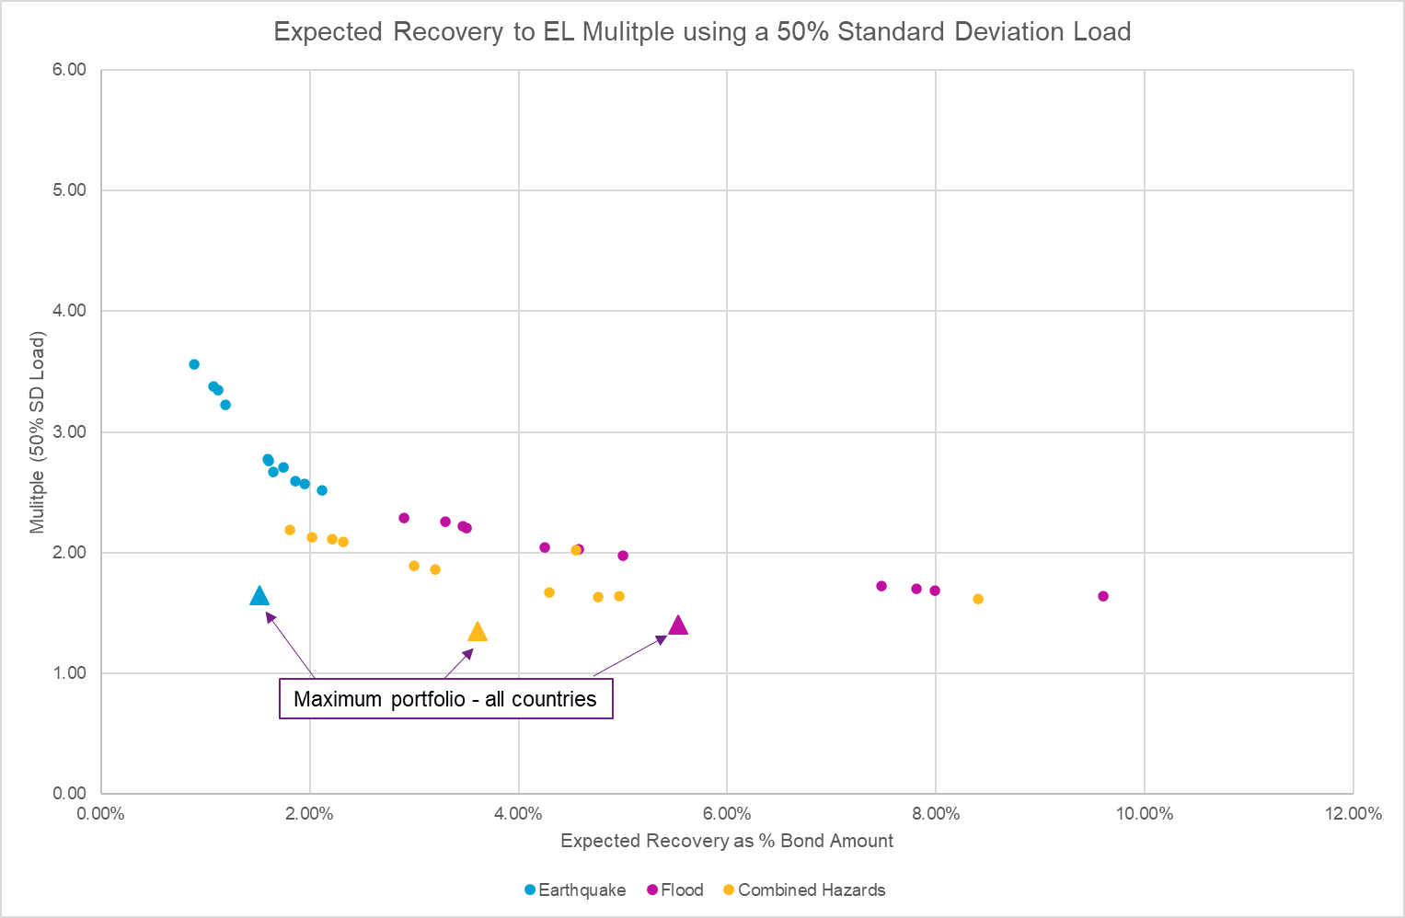
多样化收益
使用标准的保险定价方法可以看到，平均赔付较低的债券普遍乘数较高——蓝色（地震），红色（洪水）
覆盖两种灾害的债券指导价格（黄色）较低，反映出分散化的价值，而将多国进行组合（箭头所示）则能进一步降低理论成本

Slide 22
交易示例
Annual Rate
示例债券覆盖了随机选取的5个国家
我们假设对于用此前说明的保险定价方法所预估的多样化收益，资本市场只允许计入其中的25%。
对于单一国家的债券，市场会对预期回收率采用1.8的乘数
 | Total without Diversification | Total with Diversification
EQ | 3.04% | 2.92%
Flood | 10.20% | 9.98%
Combined | 6.80% | 6.50%
US$1 Billion Bond
 | Total without Diversification | Total with Diversification
EQ | 30,447,447 | 29,180,873
Flood | 102,032,912 | 99,813,985
Combined | 67,994,725 | 64,972,154

Slide 23
实施

Slide 24



路线图
国家参与 |  | 指定建模和结构设计机构 |  | 时间线
目的是商定出满足成员国融资需求的DRB结构。 参与方包括DRM和DRF政府机构、财政部、学术界等。 |  | 建模机构提供适当的模型和/或数据，用于预估风险和潜在损失。 结构设计机构协助发行人选择触发条件和保护级别。 CAREC国家可能希望在商定后，指定一个共同的建模和结构设计机构。 |  | 取决于各种因素，包括结构设计的复杂性、债券触发条件类型以及市场的状况。乐观估计需要9个月。 亚行可以利用与GMTN计划现有投资者的关系，加快为DRB获得投资的进程。

Slide 25



亚行的作用
亚行将向CAREC国家提供与DRB有关的专门技术援助，并支持资本市场交易的执行。
亚行的全球中期票据（GMTN）可以取代传统巨灾债券结构中的特殊目的机构
减少债券发行和管理过程中的摩擦成本
亚行的AAA信用评级和市场力量使其能够将成本效益传递给CAREC国家，支持它们对灾害风险的管理
亚行对发行过程进行管理，包括指定建模、结构设计和发行机构，协助评估风险转移方案，审查法律文件以适应不同的法律和监管环境。

Slide 26
总结
    DRB在许可和监管的巨灾债券的基础上，引入了债券支付收益须用于赈灾、灾后恢复和重建的要求。
    它是保险联结证券（ILS）的一种形式，是一组嵌入了保险机制的金融工具。ILS已经被世界各地的政府所采用，可以提供多年期的大额风险保障。
    可以针对洪水、地震和传染病发行DRB，地震可能是进入市场的最快选择。#
    介绍了各国合作发行债券的定价方案，并对价格和潜在收益进行了说明。此处提供的是技术建模，而不是需要市场验证的定价指导。
    通过亚行的全球中期票据(GMTN)计划，可直接发行DRB，并降低CAREC成员国的成本
    乐观估计交付需要9个月。本项目将在与CAREC成员国、亚行董事会和捐赠人进一步沟通后，提交具体方案以供审议。

Slide 27
问答

Slide 28
免责声明：
本分析报告是由韬睿惠悦有限公司根据技术援助合同为亚洲开发银行编制的。
韬睿惠悦有限公司在编写本分析报告时，依靠的是公共和/或其他来源的数据。我们没有试图独立地去核实这些数据的准确性。Willis Limited并不声称或以其他方式保证这些数据的准确性或完整性，也不对在准备本分析时从任何来源收集的数据或其他材料的任何错误或遗漏的结果承担责任。
这种分析存在许多固有的不确定性，包括但不限于现有数据的局限性、对客户数据和外部数据来源的依赖、损失和其他随机过程的基本波动性、在估算和假设中应用专业判断的不确定性等问题。最终的损失、负债和索赔取决于未来的或有事件，包括但不限于通货膨胀、法律和法规的意外变化。由于这些不确定性，实际结果可能与韬睿惠悦公司的估计在所有方向上都有很大差异。Willis 不对任何保险或再保险计划或企业的结果、成果、成功或盈利能力作出陈述，也不对其作出保证，无论此处的分析或结论是否适用于此类计划或企业。
Willis 不建议您仅根据本分析中的信息来做决策。这种分析应作为具体的商业惯例、索赔经验和财务状况等其他信息的一种补充。Willis 对于本文提出的问题和结论及其可能的应用，您应咨询独立的专业顾问。Willis 对本文件及其内容的准确性或完整性不作任何陈述或保证。
Willis 不提供法律、会计或税务建议。本分析报告不构成、不打算提供、也不应该被理解为上述的这几类建议。您应咨询这些方面合格的顾问。
Willis 对本文提供的分析和结论的准确性或完整性，或通过应用这些分析和结论获得的任何结果不做任何陈述，不做任何保证，也不承担任何责任。
接受本文件应被视为同意上述内容。

